Slide 1
Grammar
Subject pronouns er, sie and es meaning ‘it’
Subject pronoun sie meaning ‘they’
Y7 German
Term 2.1 - Week 1
Natalie Finlayson / Rachel Hawkes
26/03/20

Slide 2
Subject pronouns (it)
Grammatik
The subject of a sentence is the person or thing doing a verb.
Often, the subject of a sentence is a noun:
Sometimes, the noun is replaced by a pronoun:
In English, subject pronouns tell us whether the subject of a sentence is a male person (he), a female person (she) or a thing (it).
In German, subject pronouns tell us the grammatical gender of the subject.
er - masculine: ____ Gutschein ist toll! ____ ist toll! ____ is great.
sie - feminine: ____ Jacke ist gelb. ____ ist gelb. ____ is yellow.
es - neuter: ____ Fahrrad ist groß. ____ ist groß. ____ is big.
German has three words for ‘it.’ The word for ‘it’ reflects the gender of the noun. The ending of the word for ‘it’ is the same as the ending of the word for ‘the’.
The woman is reading a book.
She is reading a book.
Der
Er
It
Die
Sie
It
Das
Es
It
Notes:
This slide introduces students to the idea that German has three words for ‘it.’
Teacher to acknowledge that this will be challenging for students as English speakers, as it will feel strange to refer to inanimate objects as ‘he’ and ‘she’ to begin with. Teacher to emphasise that ‘es’ is only for neuter words.
Teacher to emphasise that the pronoun endings (er, sie, es) mirror the endings of the definite article (der, die, das). This should help students remember which is needed when.
Teacher can demonstrate this by pointing to objects in the classroom and describing them using the subject pronoun, e.g. Er (der Tisch) ist groß. Sie (die Tafel) ist hier/da. Es (das Buch) ist rot.

Slide 3
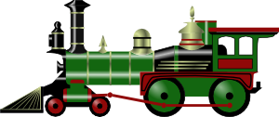
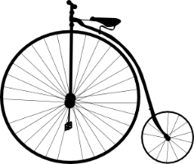
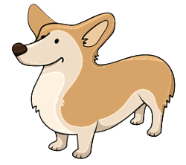
Was ist das?
hören 1/2
Schreib A oder B.
 | A | B
M
N
O
Notes:
In this listening activity, students identify which object is being described by listening to the pronoun, and connecting it to the gender of a known noun.
The pictures are labelled A or B for differentiation purposes. Students can identify which item/picture completes the sentence (write down A / B), and then try to write the missing noun down in German (remembering the capital letter of course!) There might be some who recognise which item it should be but can't remember the noun / spelling. They are still able to engage in the activity and be rewarded for recognising the gender, even if they can't recall the noun completely correctly.
Audio (with pronoun obscured) plays on letter clicks.
TRANSCRIPT
M) Sie ist ziemlich hässlich.
N) Er ist ganz toll.
O) Sie ist sehr klein.

Slide 4
Was ist das?
hören 2/2
Schreib A oder B.
 | A | B
P
Q
R
Notes:
In this listening activity, students identify which object is being described by listening to the pronoun, and connecting it to the gender of a known noun.
The pictures are labelled A or B for differentiation purposes. Students can identify which item/picture completes the sentence (write down A / B), and then try to write the missing noun down in German (remembering the capital letter of course!) There might be some who recognise which item it should be but can't remember the noun / spelling. They are still able to engage in the activity and be rewarded for recognising the gender, even if they can't recall the noun completely correctly.
Audio (with pronoun obscured) plays on letter clicks.
TRANSCRIPT
P) Es ist super!
Q) Es ist sehr interessant.
R) Er ist ganz groß.

Slide 5
Wie sind die Dinge?
lesen und schreiben 1/3
Schreib Sätze! Beispiel: Sie ist groß. Die Flasche ist groß.
 | Die Flasche ist groß. | Der Garten ist klein.
Er ist klein und sie ist groß.
 | Die Band ist ganz toll. | Das iPad ist toll.
Es ist toll und sie ist ganz toll.
Notes:
In this reading activity, students continue to practise connecting pronouns with nouns by matching pairs of pronouns with pairs of known nouns.
1/ Students read the sentences, which each contain two different pronouns.
2/ Students decide to which noun each adjective refers, and write a sentence below each picture using definite article + noun as the subject. This will help students connect pronouns with definite articles, and also provides some written vocabulary revision.
3/ Answers revealed on clicks. Teacher elicits responses by asking e.g. ‘Wie ist die Flasche?’

Slide 6
Antworten
hören 1/2
Schreib A oder B.
 | A | B
M
N
O
Notes:
Answers revealed on clicks.
TRANSCRIPT
M) Sie ist ziemlich hässlich.
N) Er ist ganz toll.
O) Sie ist sehr klein.

Slide 7
Antworten
hören 2/2
Schreib A oder B.
 | A | B
P
Q
R
Notes:
Answers revealed on clicks.
TRANSCRIPT
P) Es ist super!
Q) Es ist sehr interessant.
R) Er ist ganz groß.

Slide 8
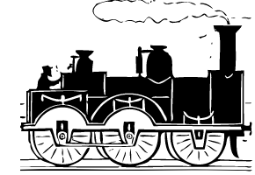
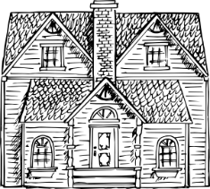
Wie sind die Dinge?
lesen und schreiben 2/3
 | Das Auto ist rot. | Der Zug ist grün.
Es ist rot und er ist grün.
 | Das Haus ist blau. | Die Tür ist gelb.
Sie ist gelb und es ist blau.
Notes:
In this reading activity, students continue to practise connecting pronouns with nouns by matching pairs of pronouns with pairs of known nouns.
1/ Students read the sentences, which each contain two different pronouns.
2/ Students decide to which noun each adjective refers, and write a sentence below each picture using definite article + noun as the subject. This will help students connect pronouns with definite articles, and also provides some written vocabulary revision.
3/ Answers revealed on clicks. Teacher elicits responses by asking e.g. ‘Wie ist die Flasche?’

Slide 9
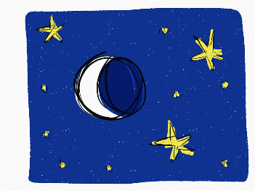
Wie sind die Dinge?
lesen und schreiben 3/3
 | Der Hund spielt im Garten. | Die Katze sitzt im Zimmer.
Er spielt im Garten und sie sitzt im Zimmer.
 | Die Nacht ist schön. | Das Wasser ist dunkel.
Es ist dunkel und sie ist schön.
Notes:
In this reading activity, students continue to practise connecting pronouns with nouns by matching pairs of pronouns with pairs of known nouns.
1/ Students read the sentences, which each contain two different pronouns.
2/ Students decide to which noun each adjective refers, and write a sentence below each picture using definite article + noun as the subject. This will help students connect pronouns with definite articles, and also provides some written vocabulary revision.
3/ Answers revealed on clicks. Teacher elicits responses by asking e.g. ‘Wie ist die Flasche?’

Slide 10
Weihnachtsgeschenke
lesen / sprechen
Was hat Mia?
Sie hat ein Handy.
_____
Wie ist Mias Handy?
Ich denke, es
ist total gut!
__
Notes:
In this side and those which follow, students revise the use of accusative indefinite articles to talk about what someone has, and practise use of subject pronouns to describe it. Through the activity, students learn to connect gender with articles and pronouns.
This is a whole-class activity in which the teachers asks the question, e.g. Was hat Mia, to elicit a choral response from student Sie hat ein Handy.

Slide 11
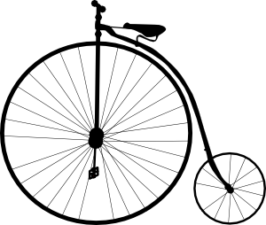
Weihnachtsgeschenke
lesen / sprechen
Was hat Wolfgang?
Er hat ein Fahrrad.
_____
Wie ist Wolfgangs Fahrrad?
Ich denke, es ist ziemlich hässlich!
__

Slide 12
Weihnachtsgeschenke
lesen / sprechen
Was hat Mia?
Sie hat einen Gutschein.
_____
Wie ist Mias Gutschein?
Ich denke, er
ist toll!
__

Slide 13
Weihnachtsgeschenke
lesen / sprechen
Was hat Wolfgang?
Er hat ein Spiel.
___
Wie ist Wolfgangs Spiel?
Ich denke, es
ist interessant!
__

Slide 14
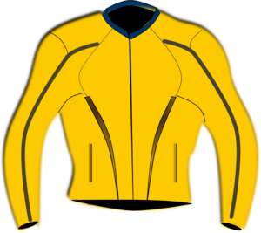
Weihnachtsgeschenke
lesen / sprechen
Was hat Mia?
Sie hat eine Jacke.
_____
Wie ist Mias Jacke?
Ich denke, sie ist hässlich!
__

Slide 15
Weihnachtsgeschenke
lesen / sprechen
Was hat Wolfgang?
Er hat ein iPad.
___
Wie ist Wolfgangs iPad?
Ich denke, es
ist perfekt!
__

Slide 16
Weihnachtsgeschenke
lesen / sprechen
Was hat Mia?
Sie hat einen
Zug.
_____
Wie ist Mias Zug?
Ich denke, er
ist super!
__

Slide 17
Weihnachtsgeschenke
lesen / sprechen
Was hat Wolfgang?
Er hat einen Fußball.
_____
Wie ist Wolfgangs Fußball?
Ich denke, er
ist ganz hässlich!
__

Slide 18
Subject pronoun (they)
Grammatik
As we know, subject pronouns tell us the grammatical gender of the subject.
er - masculine Der Gutschein ist toll! Er ist toll! It is great.
sie - feminine Die Jacke ist gelb. Sie ist gelb. It is yellow.
es - neuter Das Fahrrad ist groß. Es ist groß. It is big.
This is not the case in the plural form. To say ‘they,’ ‘sie’ is used for all genders.
Die Gutscheine sind toll! Sie sind toll! They are great!
Die Jacken sind gelb. Sie sind gelb. They are yellow.
Die Fahrräder sind groß. Sie sind groß. They are big.
Note that sie means both ‘it (feminine)’ and ‘they’. The verb form tells you what is being talked about.
Sie ist gelb. It is yellow.
Sie sind gelb. They are yellow.
____
____
____
____
____
____
____
____
____
____
____
____
____
____
Notes:
Teacher to draw attention to the irregular plural formation of Fahrrad (90% rule!)

Slide 19
Vokabeln
lesen
Wer ist was? Die Katze oder die Hunde?
F | Sie ist ganz groß.
G | Sie sind sehr schön.
H | Sie ist kaum zu Hause.
I | Sie sind ziemlich klein.
J | Sie sind oft im Garten.
K | Sie ist Mias Haustier.
Notes:
In this reading exercise, students practise looking at the verb form to describe whether a singular or plural subject is being talked about. Teacher to emphasis that in this situation the pronouns (sie - she and sie - they) don’t help with meaning. It is the verb form which is crucial, here.

Slide 20
Weihnachten in Berlin!
lesen, hören und sprechen
Weihnachten in Berlin ist sehr schön! Es gibt einen Weihnachtsmarkt am Marktplatz und einen Weihnachtsbaum mit Kerzen in der Schule. Es gibt Bonbons im Unterricht und keine Hausaufgaben!
Es ist der 24. Dezember und Wolfgang und Mia sind zu Hause. Mia singt Weihnachtslieder und Wolfgang kocht Suppe. Es gibt jetzt Geschenke! Mia bekommt eine Jacke. Die Jacke ist gelb und sehr groß. Mia denkt, die Jacke ist ganz hässlich! Mia bekommt aber auch ein Handy. Mia denkt, das Handy ist toll!
Wolfgang bekommt ein Spiel und ein iPad. Wolfgang denkt, das Spiel und das iPad sind super! Wolfgang bekommt aber auch einen Fußball. Er denkt, der Fußball ist total hässlich. Die Farbe ist nicht schön. Die Katze denkt, der Fußball ist ganz toll. Die Katze spielt sehr oft im Garten Fußball!
Notes:
This multimodal exercise is designed to enable segmentation practice. Teachers play the recording whilst students read the text. The audio is paused just before the words in bold.
The teacher then asks:
1/ What is the next word? The students then read the next word out loud, practising segmentation skills.
2/ What type of word is it? The students then identify the word as a noun, verb, adjective or adverb, practising grammar knowledge.
3/ What other word could be used instead? The students then offer an alternative word of the same word class that makes sense in context, practising vocabulary and grammar knowledge.
Some suggestions below:
Weihnachten in Berlin ist sehr schön! Es gibt einen Weihnachtsbaum / einen Weihnachstmann / eine Engel / einen Stern am Marktplatz.
Es ist der 24. Dezember und Wolfgang und Mia sind im Zimmer/ im Garten
Wolfgang kocht Nudeln / Spagetti / Pizza
Die Jacke ist rot / blau / grün
Mia denkt, das Handy ist (nicht) gut / super / hässlich
Wolfgang denkt, das Spiel und das iPad sind (nicht) gut / toll / hässlich
Die Katze ist / sitzt sehr oft im Garten

Slide 21
Weihnachten in Berlin!
lesen, hören und sprechen
Replace the repeated subjects with a subject pronoun (er, sie, es or sie).
Weihnachten in Berlin ist sehr schön! Es gibt einen Weihnachtsmarkt am Marktplatz und einen Weihnachtsbaum mit Kerzen in der Schule. Es gibt Bonbons im Unterricht und keine Hausaufgaben!
Es ist der 24. Dezember und Wolfgang und Mia sind zu Hause. Mia singt Weihnachtslieder und Wolfgang kocht Suppe. Es gibt jetzt Geschenke! Mia bekommt eine Jacke. Die Jacke ist gelb und sehr groß. Mia denkt, die Jacke ist ganz hässlich! Mia bekommt aber auch ein Handy. Mia denkt, das Handy ist toll!
Wolfgang bekommt ein Spiel und ein iPad. Er denkt, das Spiel und das iPad sind super! Wolfgang bekommt aber auch einen Fußball. Wolfgang denkt, der Fußball ist total hässlich. Die Farbe ist nicht schön. Die Katze denkt, der Fußball ist ganz toll. Die Katze spielt sehr oft im Garten Fußball!
Sie
Sie
es
sie
er
Sie
Notes:
In this additional practice with a slightly longer text, students are asked to replace highlighted repeated subjects with appropriate pronouns.
Teacher to highlight that one of use of pronouns is to avoid repetition and excessively long sentences.
Solutions revealed on clicks.
Teacher to highlight that not all repeated subjects are highlighted as sometimes repetition is necessary for clarity, for example when there is a subject change and two feminine nouns are involved: Mia bekommt eine Jacke. Sie ist gelb und sehr groß. Mia denkt, die Jacke ist ganz hässlich..

Slide 22
Weihnachtsgeschenke
schreiben
Und was denkst du? Give opinions on four Christmas presents.
Beispiel: Ich habe jetzt eine Jacke. Ich denke, sie ist super!
1.
2.
3.
4.
Notes:
In this written exercise, students work alone to create four sentences about having and thinking.
Students should be encouraged to use a noun in the first sentence, and a pronoun in the second.

Slide 23
Weihnachtsgeschenke
sprechen, hören, schreiben
Now, read your sentences to a partner.
Was hat dein(e) Partner(in)? Was denkt er/sie? Schreib 4 Sätze.
Beispiel: Mark hat jetzt einen Computer. Er denkt, er ist ganz toll.
1.
2.
3.
4.
Notes:
In this multimodal exercise, students practise listening to sentences about having and thinking in the first person, and transcribing them in the third person.
Teacher can elicit answers from pupils in the second person by asking e.g. ‘Was hat Mark? Was denkt Mark?’

